Slide 1


第二章 分布式文件系统HDFS

Slide 2
目录
HDFS简介
HDFS的shell命令
HDFS的JAVA编程

Slide 3

HDFS简介
Notes:
在准备工作中，我们先下载在安装过程中所需要的安装包

Slide 4
HDFS简介
HDFS是负责Hadoop数据存储的分布式文件系统：
数据量过大，无法全部存储一个操作系统中
将数据分配到多个操作系统管理的磁盘中进行存储
HDFS分布式文件系统可对多台机器上的数据进行管理和维护

Slide 5
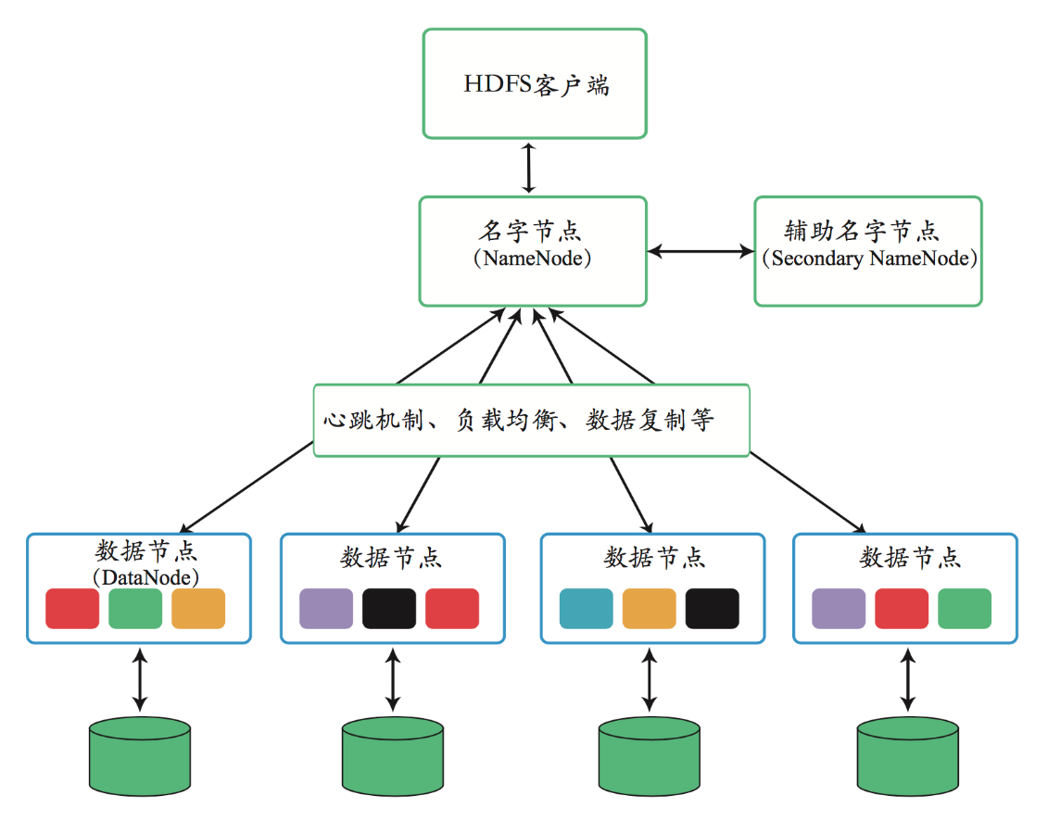
HDFS体系结构
HDFS体系结构主要包括Namenode、Datanode 、Secondary Namenode

Slide 6
HDFS体系结构
Namenode
Namenode是整个文件系统的管理节点，主要负责：
维护文件系统的文件目录、文件/目录的元信息和每个文件对应的数据块列表
接受用户的请求操作

Slide 7
HDFS体系结构
Datanode:
Datanode存储真实的数据
数据是以数据块为存储单位在Datanode中进行存储
数据块：从文件的0偏移开始，按照固定的大小，对文件进行划分和编号，
划分好的每一个块称为数据块，默认的数据块大小为128M
划分好数据块后，对每一个数据块进行复制，存储在不同的Datanode中

Slide 8
HDFS体系结构
Secondary Namenode:
通常，只有一个Namenode进行集群的管理
Secondary Namenode会同步Namenode的信息
当Namenode出现故障时，Secondary Namenode会立即代替Namenode

Slide 9
HDFS体系结构
心跳机制:
Datanode和Namenode之间的通信时通过心跳机制来实现的
Datanode定期向Namenode发送报告
超过设定时间，Namenode没有接收到某Datanode的报告，认为该Datanode宕机
Namenode不会再向Datanode分配资源

Slide 10
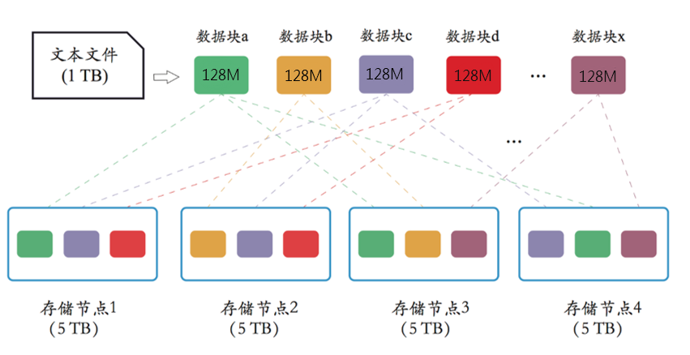
HDFS体系结构
数据复制：
HDFS能够在各个从节点上自动保存数据的多份副本
任何节点出现故障，数据仍可靠储存在其它节点上
可从其它节点恢复该节点的数据

Slide 11
HDFS的体系结构
负载均衡：
数据复制时，需用balancer命令配置Threshold平衡Datanode的磁盘利用率
先统计所有Datanode磁盘利用率的平均值
若某个Datanode磁盘利用率超过平均值，将Datanode上的数据块转移给磁盘
利用率低的Datanode，所以可实现新增节点的数据自动分配

Slide 12
HDFS体系结构
读操作：
客户端向Namenode 发送请求并检查客户端的权限
Namenode向客户端发送数据的储存地址和安全令牌
客户端连接存储数据的节点，向Datanode出示安全令牌
Datanode允许客户端读取特定的数据块
若Datanode终止，Namenode向客户端共享该数据块的其他位置
读取完成，关闭连接

Slide 13
HDFS体系结构
写操作：
客户端向Namenode发送写入请求
Namenode验证客户端身份
Namenode向客户端共享地址和安全令牌
客户端写入操作完成后，Datanode复制数据
复制完成，客户端进行确认

Slide 14
HDFS的优缺点
优点：
高容错性：
单个节点出现故障，备份机制使得HDFS可从其它节点获取数据，系统可持续运行
高可用性：
允许文件通过网络在多台机器上进行分享
文件访问简单：无需知道文件存储的节点位置
通过网络访问文件，与访问本地磁盘一样方便

Slide 15
HDFS的特点
缺点：
一次写入，多次查询：只支持一个写入者，文件写入后，不能进行修改
不适用大量小文件存储：Namenode会限制文件的存储数量
数据访问有高延迟：高吞吐会导致高延迟，但可在内存中读取数据加快速度

Slide 16
HDFS的shell命令
Notes:
在准备工作中，我们先下载在安装过程中所需要的安装包

Slide 17
本节内容
查看hdfs shell命令
bin/hdfs dfs文件操作命令
cacheadmin缓存管理
archive文件归档命令
Notes:
在准备工作中，我们先下载在安装过程中所需要的安装包

Slide 18
查看hdfs shell命令
进入Hadoop-2.6.4 文件，启动hdfs
输入bin/hdfs 查看 hdfs shell常用命令
[hadoop@namenode ~]$ cd /usr/hadoop-2.6.4
[hadoop@namenode hadoop-2.6.4]$ sbin/start-dfs.sh
[hadoop@namenode hadoop-2.6.4]$ bin/hdfs

Slide 19
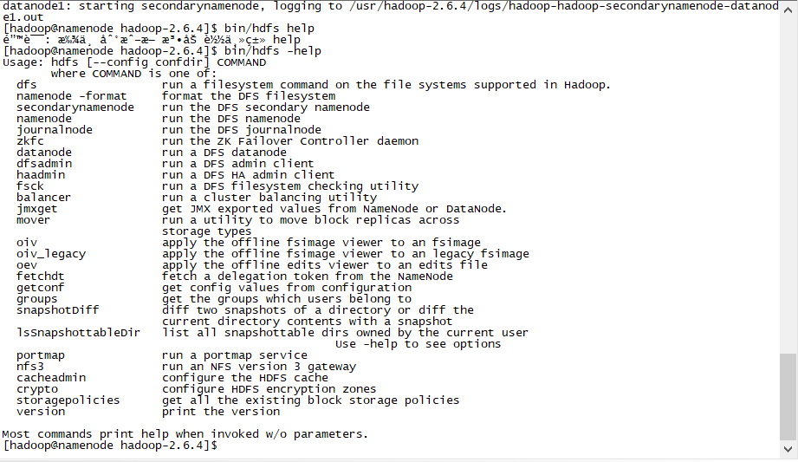
查看hdfs shell命令
常用命令：dfs、namenode、datanode、cacheadmin、dfsadmin

Slide 20
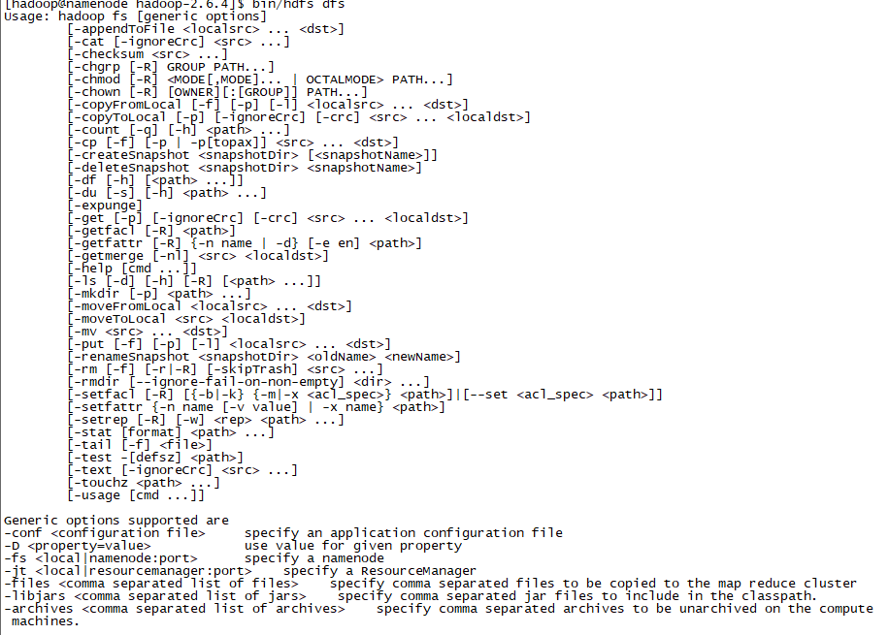
dfs文件操作命令
dfs ：在Hadoop HDFS文件系统中进行数据文件的操作
[hadoop@namenode hadoop-2.6.4]$ bin/hdfs dfs
Notes:
接下来会讲解 dfs中的命令

Slide 21
dfs文件操作命令
mkdir：创建目录
登录 http://192.168.137.130:50070/explorer.html#/ 查看hdfs文件系统
文件hello已成功创建
[hadoop@namenode hadoop-2.6.4]$ bin/hdfs dfs -mkdir /hello

Slide 22
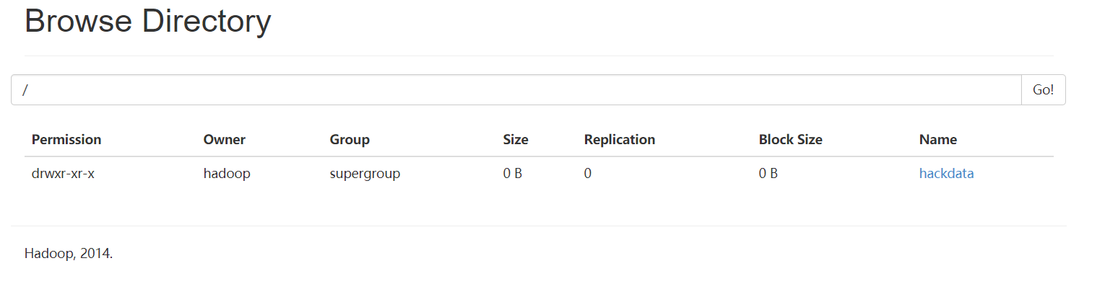
dfs文件操作命令
若父目录不存在，用指令mkdir –p创建文件
-p为指定目录，在hackdata中创建文件file
[hadoop@namenode hadoop-2.6.4]$ bin/hdfs dfs -mkdir -p /hackdata/file

Slide 23
dfs文件操作命令
ls：列出目录下的所有内容
显示名字、大小、修改日期、属主、权限
[hadoop@namenode hadoop-2.6.4]$ bin/hdfs dfs -ls /hackdata

Slide 24
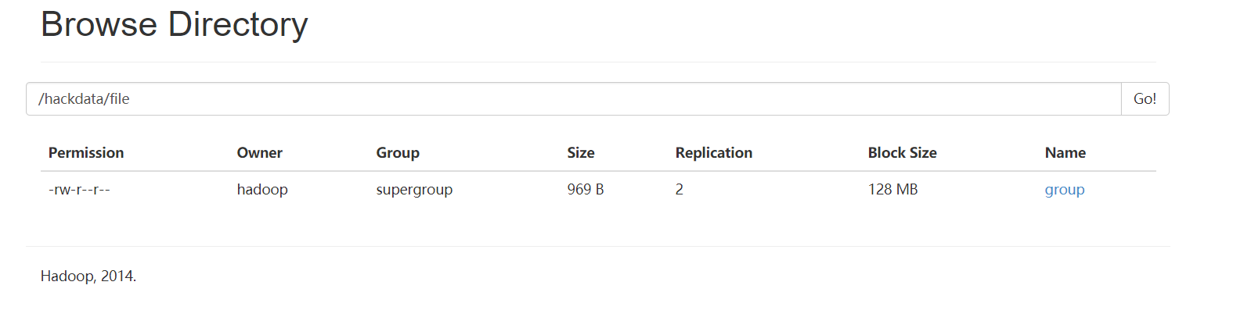
dfs文件操作命令
put：把文件上传到目标目录
[hadoop@namenode hadoop-2.6.4]$ bin/hdfs dfs -put /etc/group /hackdata/file

Slide 25
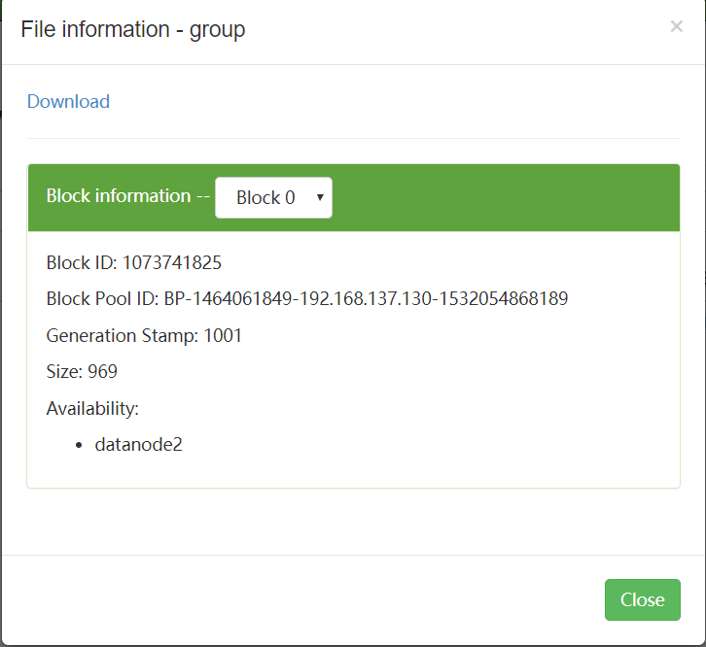
dfs文件操作命令
双击文件，可以查看文件的信息，如block ID、大小以及存储节点

Slide 26
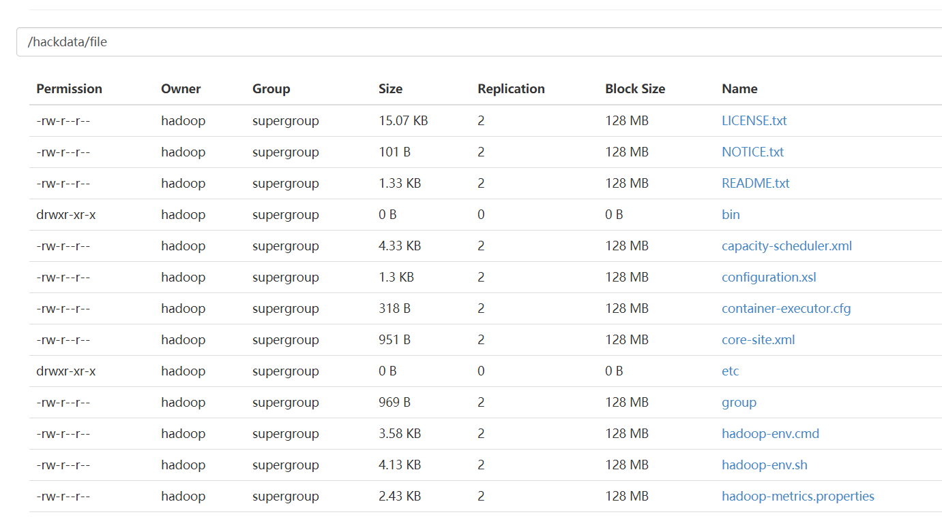
dfs文件操作命令
/* 代表上传hadoop-2.6.4目录下的所有文件
[hadoop@namenode hadoop-2.6.4]$ bin/hdfs dfs -put /etc/group /hackdata/file

Slide 27
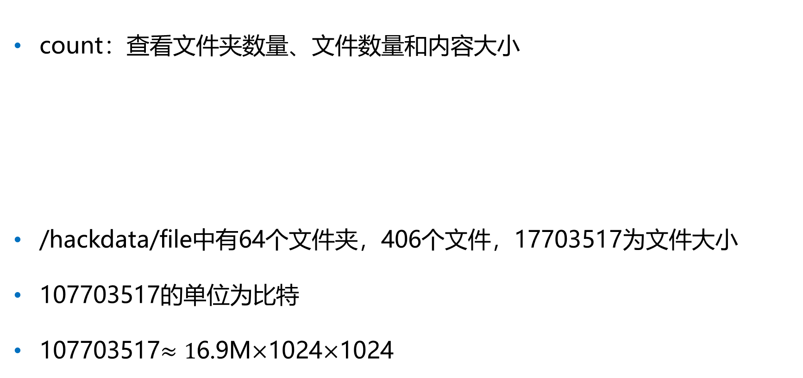
dfs文件操作命令
count：查看文件夹数量、文件数量和内容大小
/hackdata/file中有64个文件夹，406个文件，17703517为文件大小
107703517的单位为比特
107703517$≈1$6.9M$×$1024$×$1024
[root@namenode hadoop-2.6.4]# bin/hdfs dfs -count /hackdata/file
64 406 17703517 /hackdata/file

Slide 28
dfs文件操作命令
count –h：将文件大小的单位从比特转化为兆
/hackdata/file的大小为16.9M
[root@namenode hadoop-2.6.4]# bin/hdfs dfs -count -h /hackdata/file
64 406 16.9 M /hackdata/file

Slide 29
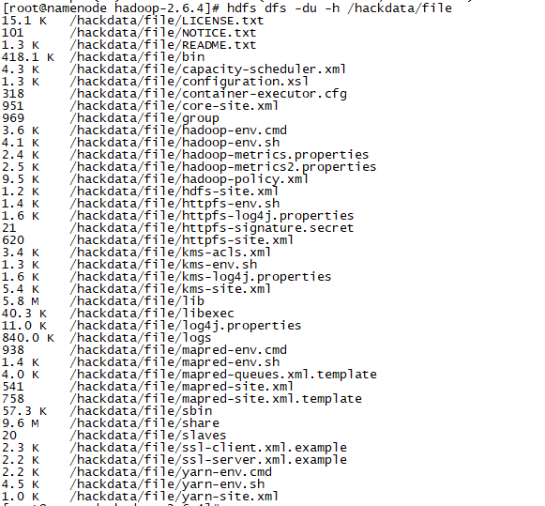
dfs文件操作命令
du：显示文件或文件夹的大小
du –s：显示用户占用文件或文件夹的大小
du –h：将文件大小的单位转化为兆
注：若已设置HADOOP_HOME, 直接调用
hdfs，不需进入 bin/

Slide 30
dfs文件操作命令
test：检测文件的指令
-e：检测文件是否存在，存在返回0
-z：检测文件长度是否为0，结果为真，返回0
-d：检测path是否为目录，结果为真，返回0
[root@namenode hadoop-2.6.4]# bin/hdfs dfs –test
Usage: hadoop fs [generic options] -test -[defsz] <path>

Slide 31
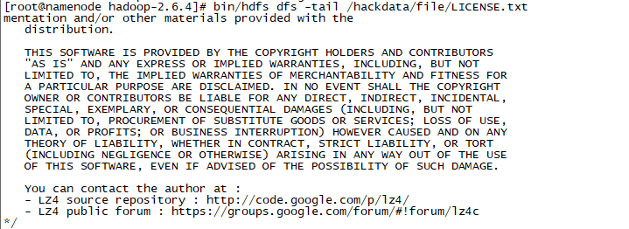
dfs文件操作命令
tail：输出文件的最后KB（千字节）
[root@namenode hadoop-2.6.4]# bin/hdfs dfs -tail /hackdata/file/LICENSE.txt

Slide 32
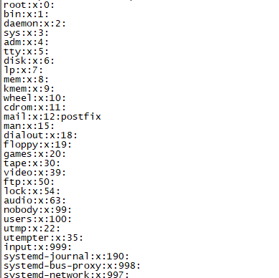
dfs文件操作命令
cat：查看文件内容
[hadoop@namenode hadoop-2.6.4]$ bin/hdfs dfs -cat /hackdata/file/group

Slide 33
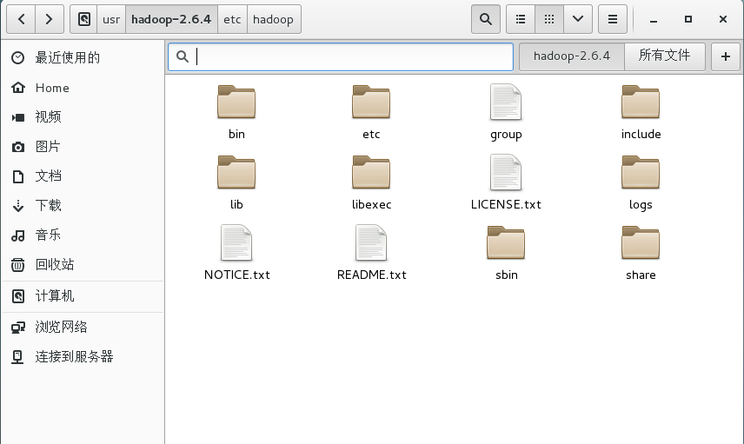
dfs文件操作命令
get：下载文件
“.” 表示将文件下载到本地
[hadoop@namenode hadoop-2.6.4]$ bin/hdfs dfs -get /hackdata/file/group .

Slide 34
dfs文件操作命令
rm：删除文件
rm –r：删除目录
[hadoop@namenode hadoop-2.6.4]$ rm -rf group
[hadoop@namenode hadoop-2.6.4]$ bin/hdfs dfs -rm -r /hackdata/file/group

Slide 35
dfs文件操作命令
删除文件默认放在hdfs的回收站中
Deletion interval表示文件在回收站的存放时间
默认时间为0分钟，即立即删除

Slide 36
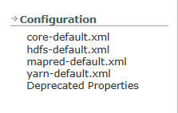
dfs文件操作命令
可配置core-default.xml 文件，更改回收站清空时间
打开网址：http://hadoop.apache.org/
在左侧栏找到Documentation，选择hadoop版本2.6.X
找到configuration，选择core-default.xml

Slide 37
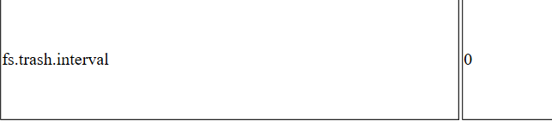
dfs文件操作命令
找到回收站清空时间的配置名称fs.trash.interval
默认清空时间为0，即删除文件后，立即清空回收站

Slide 38
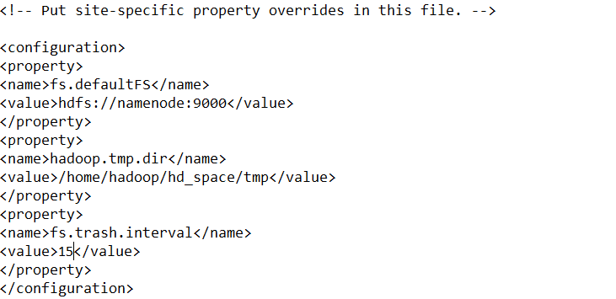
dfs文件操作命令
打开WinSCP，与namenode进行连接，打开core-default.xml 配置文件
输入以下内容：
清空时间改为15分钟

Slide 39
dfs文件操作命令
重启hdfs（先关闭再启动）
删除 /etc
Deletion interval已成功设置为15分钟
/etc 文件移动到 hdfs 中的回收站/.Trash/Current 目录中
[hadoop@namenode hadoop-2.6.4]$ bin/hdfs dfs -rm -r /hackdata/file/etc

Slide 40
dfs文件操作命令
expunge：清空回收站
回收站里的文件被立即删除
[hadoop@namenode hadoop-2.6.4]$ bin/hdfs dfs -expunge

Slide 41
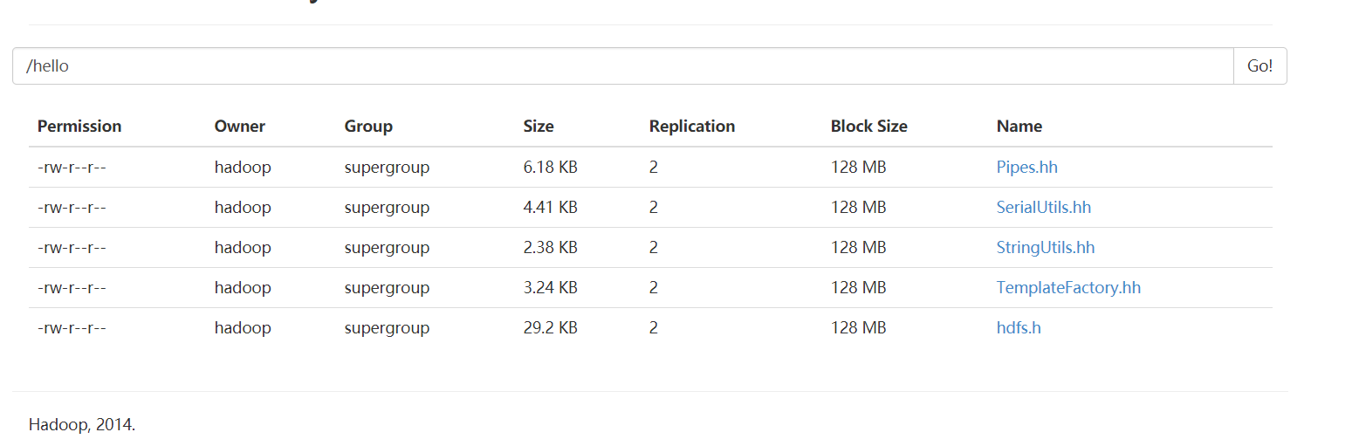
dfs文件操作命令
mv：在文件系统中移动文件到目标目录
注意：只能在文件系统中移动文件
[root@namenode hadoop-2.6.4]# bin/hdfs dfs -mv /hackdata/file/include /hello

Slide 42
dfs文件操作命令
cp：在HDFS中复制文件或目录到目标位置
-f：若目标位置已存在该文件，则复制文件会替换原始文件
-p：保留文件属性（权限、从属关系等）
[root@namenode hadoop-2.6.4]# bin/hdfs dfs –cp
Usage: hadoop fs [generic options] -cp [-f] [-p | -p[topax]] <src> ... <dst>

Slide 43
dfs文件操作命令
chown：修改文件的所有者
chown –R：修改文件夹的所有者
chmod[abc]：修改文件的权限，abc代表三个数字，表示意思与Linux系统一致
chmod –R：修改文件夹的权限

Slide 44
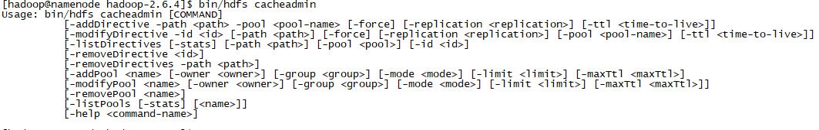
cacheadmin缓存管理
将常用文件放入缓存池中，即放入内存，加快数据处理速度
[hadoop@namenode hadoop-2.6.4]$ bin/hdfs cacheadmin

Slide 45
cacheadmin缓存管理
listPool：查看缓存池
[hadoop@namenode hadoop-2.6.4]$ bin/hdfs cacheadmin -listPools

Slide 46
cacheadmin缓存管理
addPool：创建缓存池
不能以用户身份创建缓存池
[hadoop@namenode hadoop-2.6.4]$ bin/hdfs cacheadmin -addPool data
AccessControlException: Access denied for user hadoop. Superuser privilege is required

Slide 47

cacheadmin缓存管理
必须以管理员身份创建缓存池
[root@namenode hadoop-2.6.4]# bin/hdfs cacheadmin -addPool data
Successfully added cache pool data.

Slide 48
cacheadmin缓存管理
addDirectives：在缓存池中添加文件
-path：指定hdfs中的路径
[root@namenode hadoop-2.6.4]# bin/hdfs cacheadmin -addDirective –path/ hackdata/file -pool data
Added cache directive 1

Slide 49

cacheadmin缓存管理
listDirectives：查看缓存池data中的文件
-pool：指定缓存池
也可用 –path指定路径
[root@namenode hadoop-2.6.4]# bin/hdfs cacheadmin -listDirectives -pool data

Slide 50
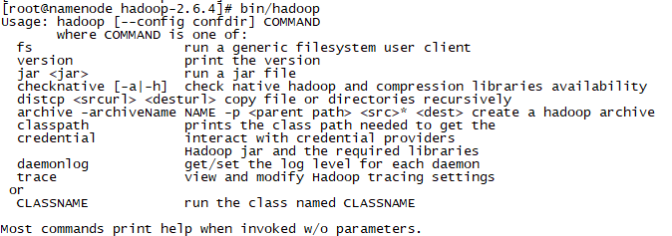
archive文件归档命令
Hadoop不适用于存储大量小文件
archive归档命令：将小文件合并为一个文件
archive命令在hadoop中

Slide 51
archive文件归档命令
archive命令：
在hdfs中创建文件 archi1
将hackdata/file中的所有文件合并为一个文件，储存在archi1中
-archiveName：归档文件的名称（以.har结尾，表归档文件）
-p：指定需要归档文件的路径
-r：复制次数

Slide 52
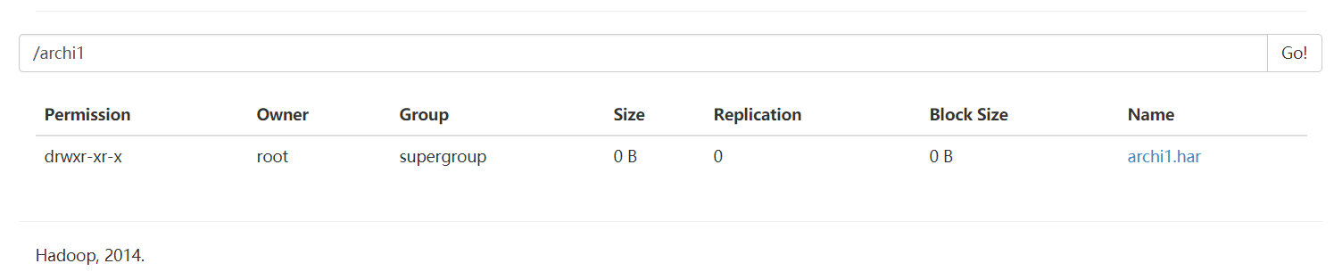
archive文件归档命令
[root@namenode hadoop-2.6.4]# bin/hadoop archive -archiveName archi1.har –p/ hackdata/file -r 1 /archi1

Slide 53
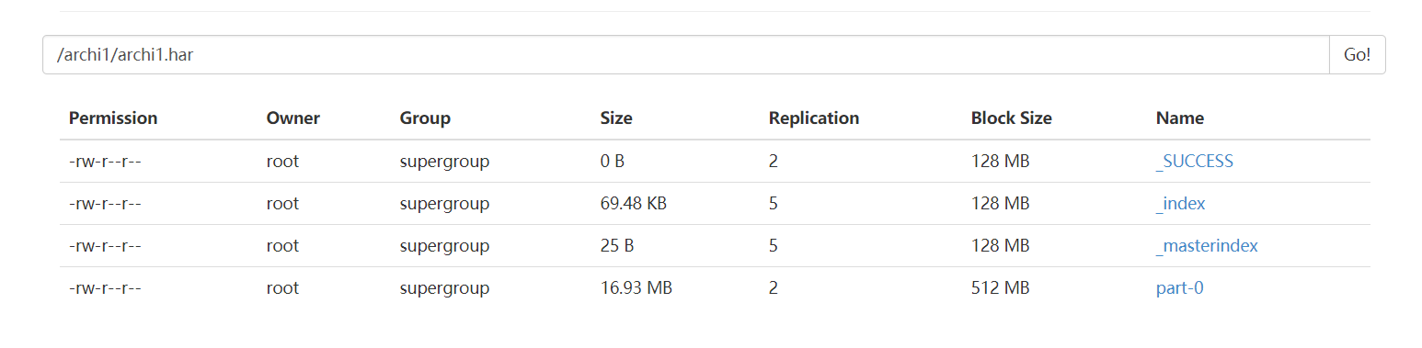
archive文件归档命令
archive文件在文件系统层，在hdfs目录下无法查看被压缩文件
在archi1.har文件中，无法直接查看文件内容

Slide 54
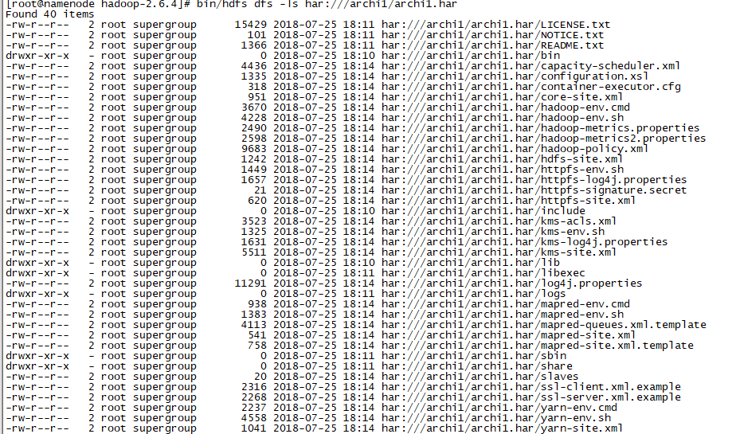
archive文件归档命令
-ls har://scheme-hostname:port/archivepath/fileinarchive查看归档文件
scheme指Hadoop中不同的文件系统：Local、HDFS、HFTP、hfs等
若没有设置 scheme，输入 har：/// 即可
[root@namenode hadoop-2.6.4]# bin/hdfs dfs -ls har:///archi1/archi1.har

Slide 55
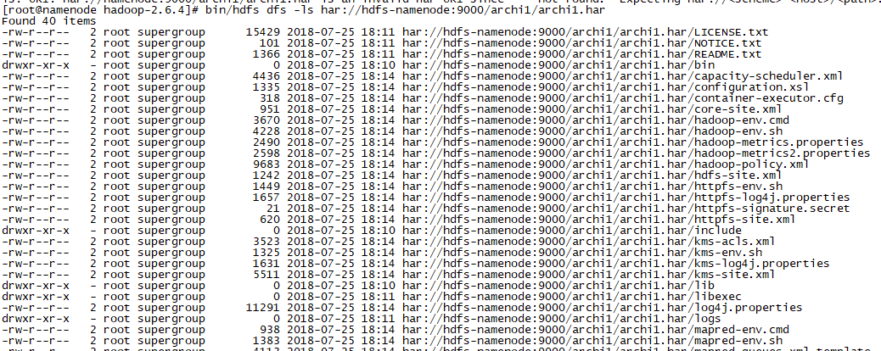
archive文件归档命令
一般情况，我们在core-site.xml配置文件中，将HDFS设置为默认文件系统
[root@namenode hadoop-2.6.4]# bin/hdfs dfs -ls har://hdfs-namenode:9000/archi1/archi1.har

Slide 56
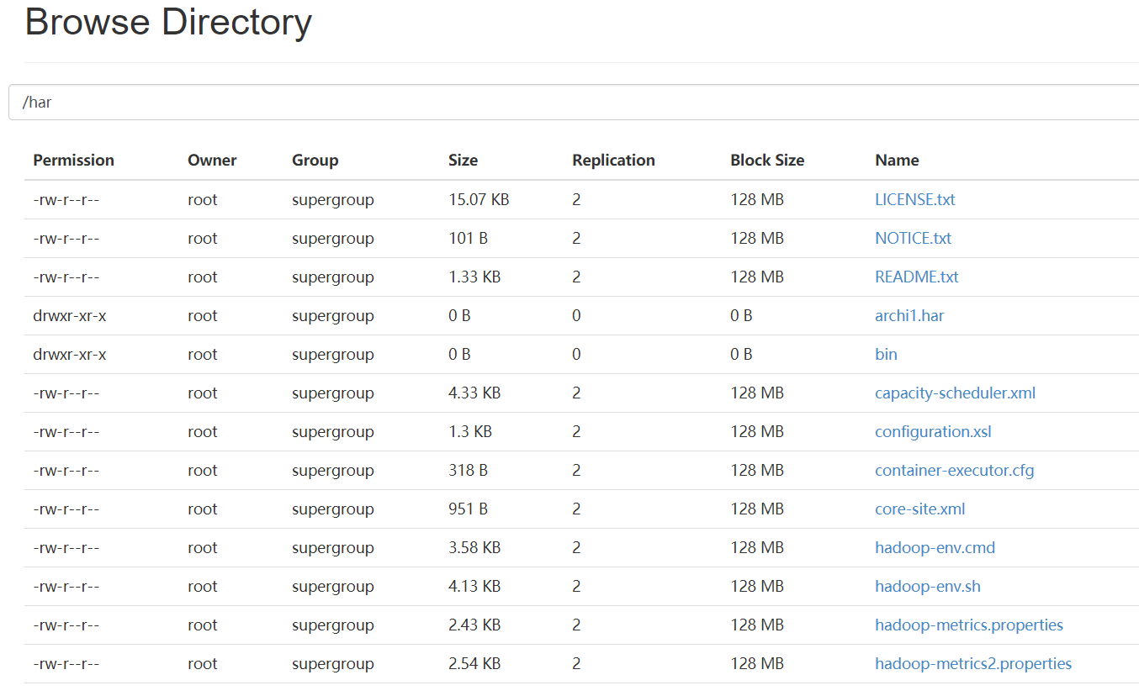
archive文件归档命令
解压缩文件：
hdfs dfs –cp har://scheme-hostname:port/archivepath/fileinarchive <dir>
[root@namenode hadoop-2.6.4]# bin/hdfs dfs -cp har:///archi1/archi1.har /har

Slide 57
HDFS的JAVA编程
Notes:
在准备工作中，我们先下载在安装过程中所需要的安装包

Slide 58
本节内容
创建Maven工程
JAVA编程前的注意事项
创建文件目录
上传文件
列出文件内容
读取文件内容
删除文件

Slide 59
创建Maven工程
为什么要使用Maven：
使用IDEA或Eclips进行项目构建，步骤比较零散，不好操作
Ant是专门的项目构建工具，配置需要明确源码包的位置，class文件和资源文件的位置
Maven：项目管理和构建工具，可以对项目进行快速简单的构建

Slide 60
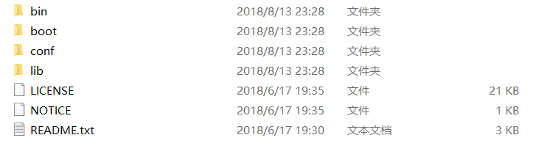
创建Maven工程
Maven安装和配置：
下载网址：http://maven.apache.org/download.cgi
本课程选择选择Maven3.5.4版本
认识Maven的目录：
bin：执行Maven的命令
boot：类加载器，一般不适用
conf：配置文件
lib：Maven的jar包

Slide 61
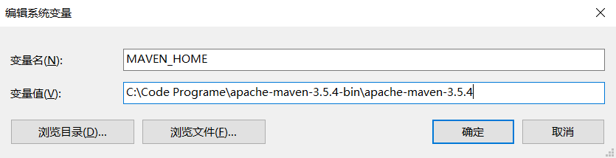
创建Maven工程
配置maven的环境变量：
设置MAVEN_HOME为Maven文件夹的路径
在Path中添加”%MAVEN_HOME%\bin”

Slide 62
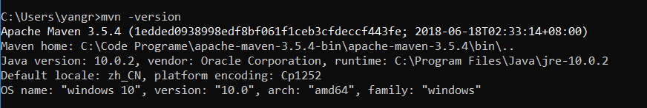
创建Maven工程
在Windows中启动Maven：
Maven已安装成功
在cmd中查看Maven，确保已成功设置JAVA的环境变量

Slide 63
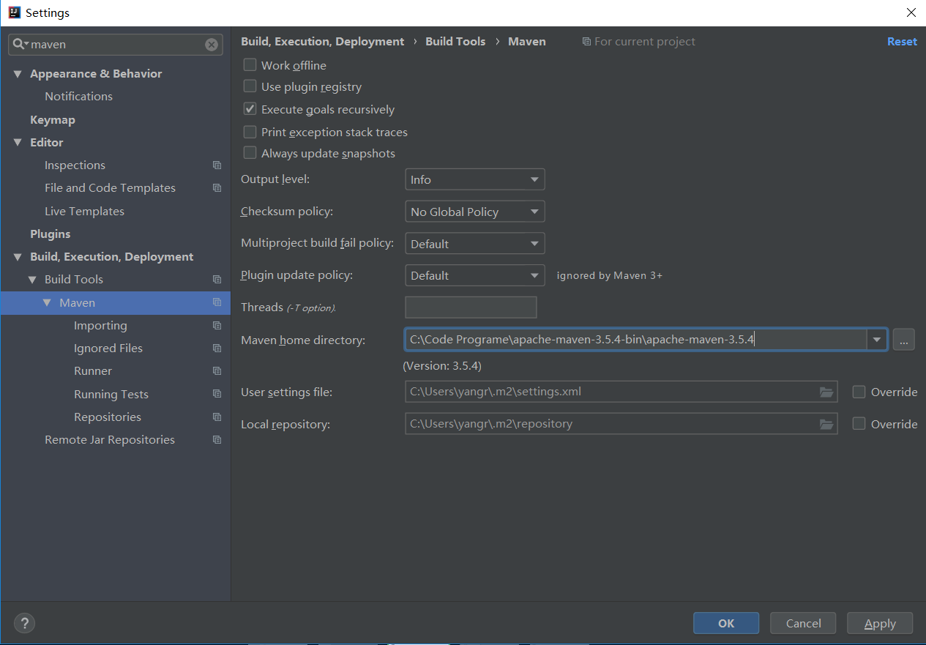
创建Maven工程
直接在IntelliJ IDEA中安装Maven：
在Setting中的Maven目录下，设置Maven_home的路径

Slide 64
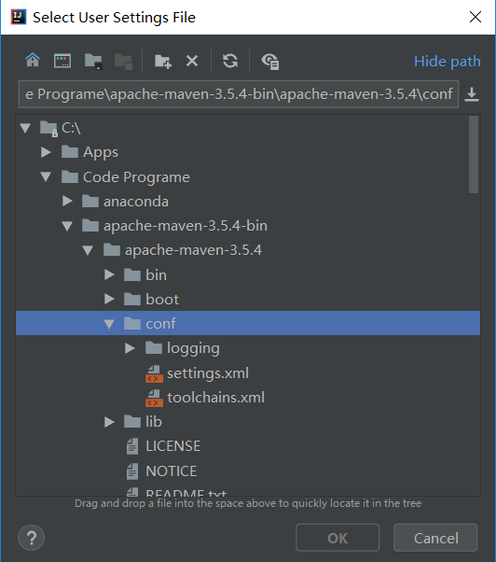
创建Maven工程
直接在IntelliJ IDEA中安装Maven：
User setting file选择maven文件目录下的setting.xml

Slide 65
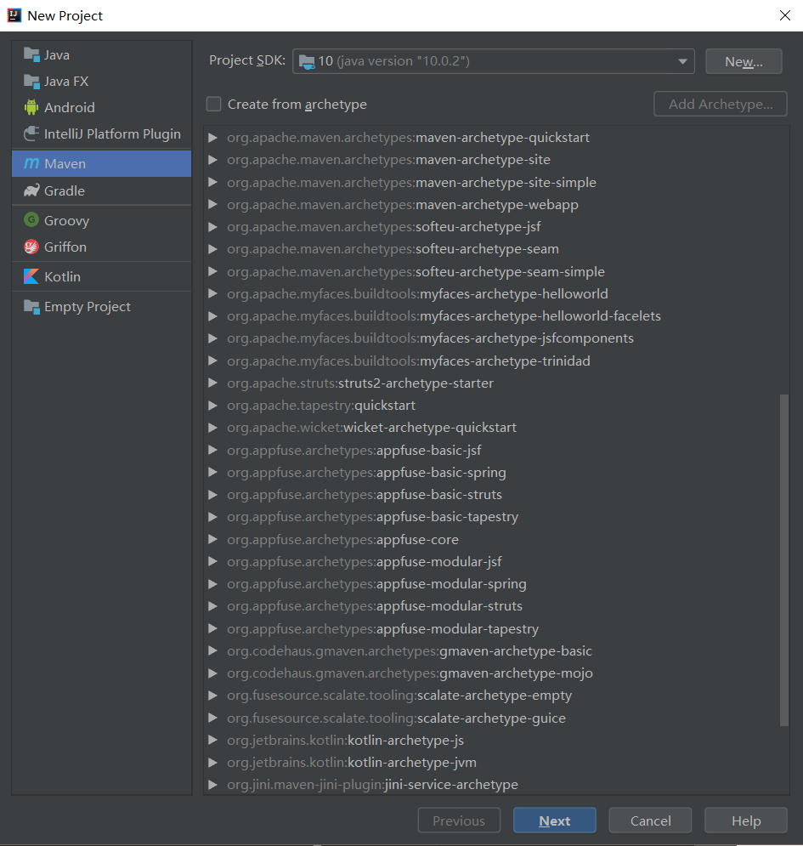
创建Maven工程
新建Maven工程：
在New Project下选择Maven项目，直接选择“Next”

Slide 66
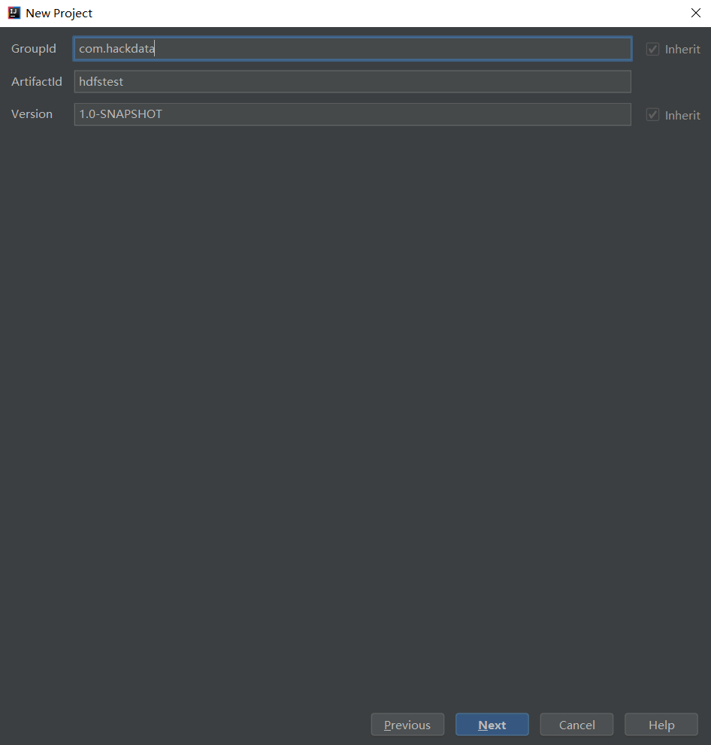
创建Maven工程
新建Maven工程：
JAVA中工程和包的创建使用规范写法
Notes:
com代表“commercial”，后加公司名称

Slide 67
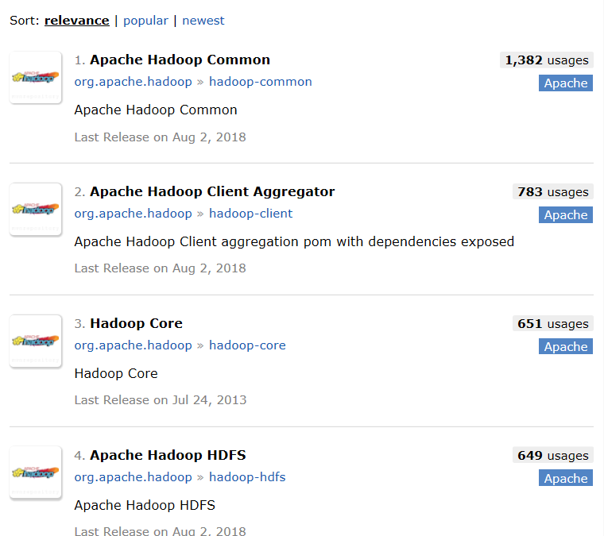
创建Maven工程
导入第三方库：
需要导入junit、Hadoop-hdfs以及Hadoop-common的jar包
jar包下载网址：http://mvnrepository.com/

Slide 68
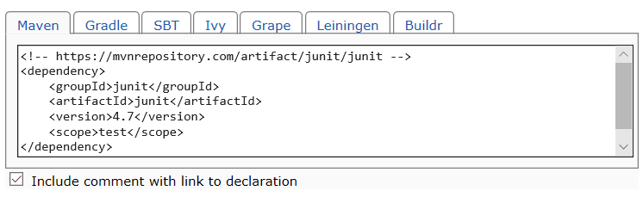
创建Maven工程
导入junit测试包：
junit为java的测试框架
将链接中提供的Maven配置复制粘贴到pom.xml文件中

Slide 69
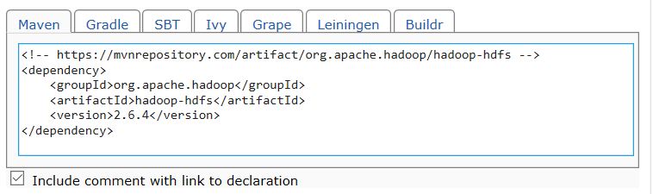
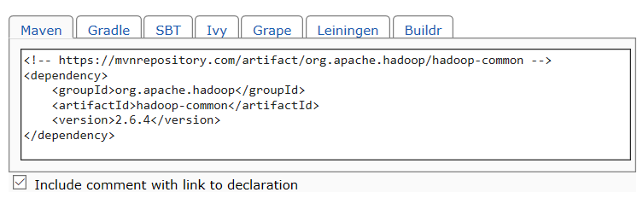
创建Maven工程
导入Hadoop-common和Hadoop-hdfs的jar包
相同的，将链接中提供的Maven配置复制粘贴到pom.xml文件中
选择版本与安装Hadoop的版本一致

Slide 70
创建Maven工程
pom.xml文件：
<properties>
<junit.version>4.12</junit.version>
<hadoop.version>2.6.4</hadoop.version>
</properties>
<dependencies>
<dependency>
<groupId>junit</groupId>
<artifactId>junit</artifactId>
<version>${junit.version}</version>
<scope>test</scope>
</dependency>
<dependency>
<groupId>org.apache.hadoop</groupId>
<artifactId>hadoop-common</artifactId>
<version>${hadoop.version}</version>
</dependency>
<dependency>
<groupId>org.apache.hadoop</groupId>
<artifactId>hadoop-hdfs</artifactId>
<version>${hadoop.version}</version>
</dependency>
</dependencies>
设置junit.version为4.12
hadoop.version为2.6.4
在下方的版本中，改为${junit.version}
或${hadoop.version}
注意junit的scope参数：
若设置为test，只能在src的test中
使用junit库
将其删除，可在main中使用junit库

Slide 71
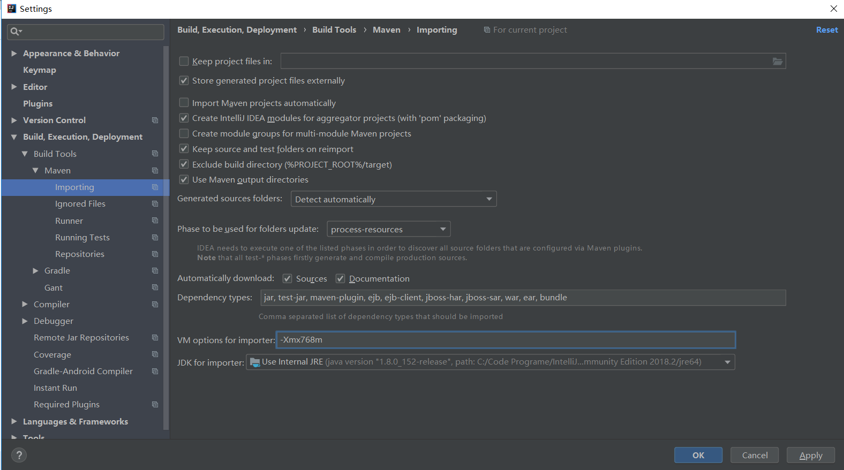
创建Maven工程
自动下载设置：
在setting-maven-importing中勾选自动下载sources和doc文件

Slide 72
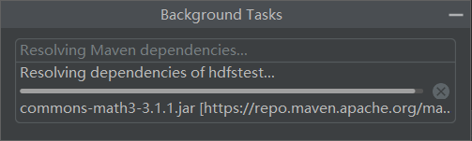
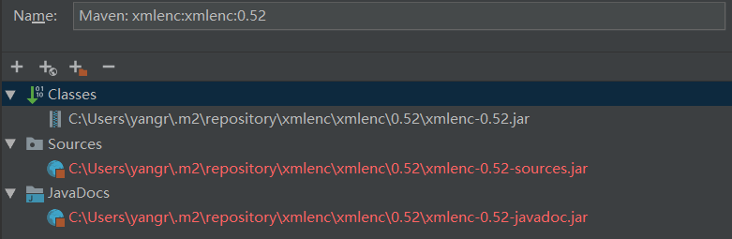
创建Maven工程
jar包开始自动下载：
经常会出现jar包下载失败的情况，不存在sources文件

Slide 73
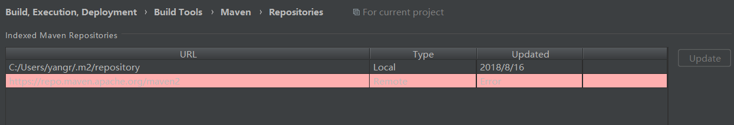
创建Maven工程
jar包下载失败解决方案：
先到本地仓库删除对应的目录
通过setting-maven-repositories查看本地仓库位置，再重新加载pom.xml
若因网络问题，jar包下载失败，可用BuildPath手动添加
Notes:
学过java的同学，都学过buildPath,所以不用再多说

Slide 74
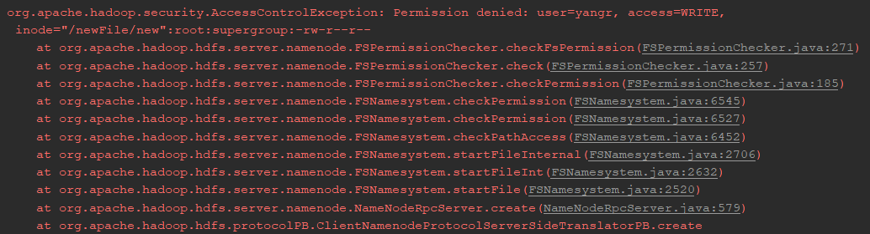
编程前的注意事项
权限问题：
运行代码会出现权限问题，即用Windows中的用户无法运行hadoop

Slide 75
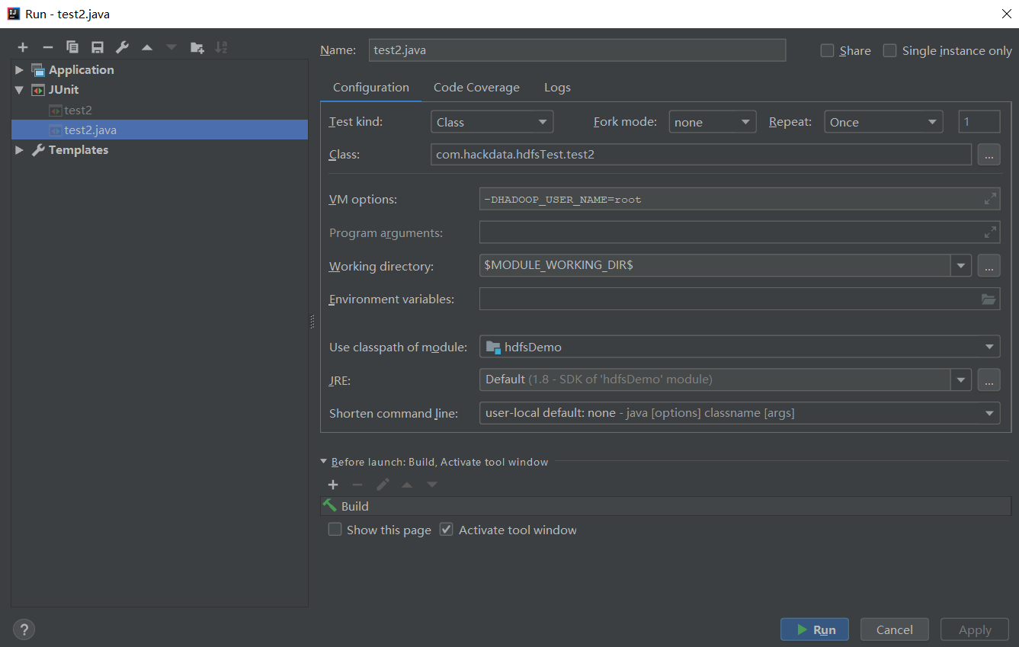
编程前的注意事项
设置为root用户即可
在VM option中填写：-DHADOOP_USER_NAME=root

Slide 76
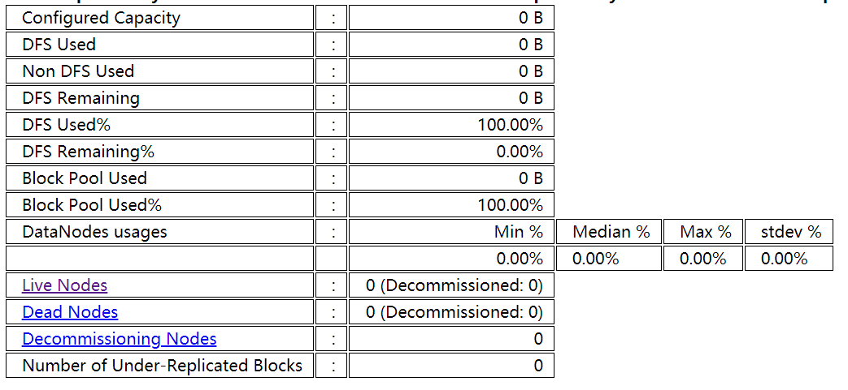
编程前的注意事项
从节点运行失败：
虽然用jps查看从节点进程，并未出现问题，但是livenodes为0
org.apache.hadoop.ipc.RemoteException(java.io.IOException): File /home/input/file1.txt._COPYING_ could only be replicated to 0 nodes instead of minReplication (=1). There are 0 datanode(s) running and no node(s) are excluded in this operation.

Slide 77
编程前的注意事项
原因：极大可能是因为多次格式化namenode
格式化namenode使得namenode的namespace ID改变，与从节点不一致
方法1：可将namenode的namespace ID改为与datanode一致
Namespace ID在hd_space/hdfs/name/current/VERSION中查看修改
简单粗暴法：将节点hd_space/hdfs中的name和data文件目录下的文件全部删除
将节点tem文件目录下的文件全部删除
关闭进程，重新格式化namenode即可

Slide 78
创建文件目录
实现shell命令的-mkdir：
在方法上添加junit库中test标签，对程序进行测试
定义Configuration类型conf
用conf.set()，将conf值设为文件系统的uri
FileSystem.get()获取hdfs文件系统
在hdfs文件系统中创建文件目录newFile

Slide 79
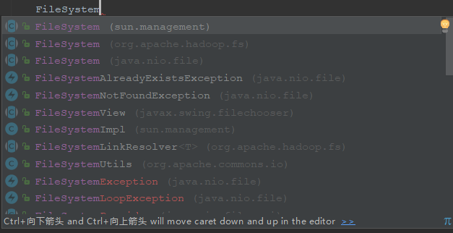
创建文件目录
代码实现：
注意：使用的数据类型和方法均属于org.apache.hadoop包
创建所有方法时，记得将抛出异常，或用try-catch
public class test2 {
@Test
public void testMkdir() throws Exception{
Configuration conf = new Configuration();
conf.set("fs.defaultFS","hdfs://192.168.137.130:9000");
FileSystem fs = FileSystem.get(conf);
fs.mkdirs(new Path("/newFile"));
fs.close();
}
}

Slide 80
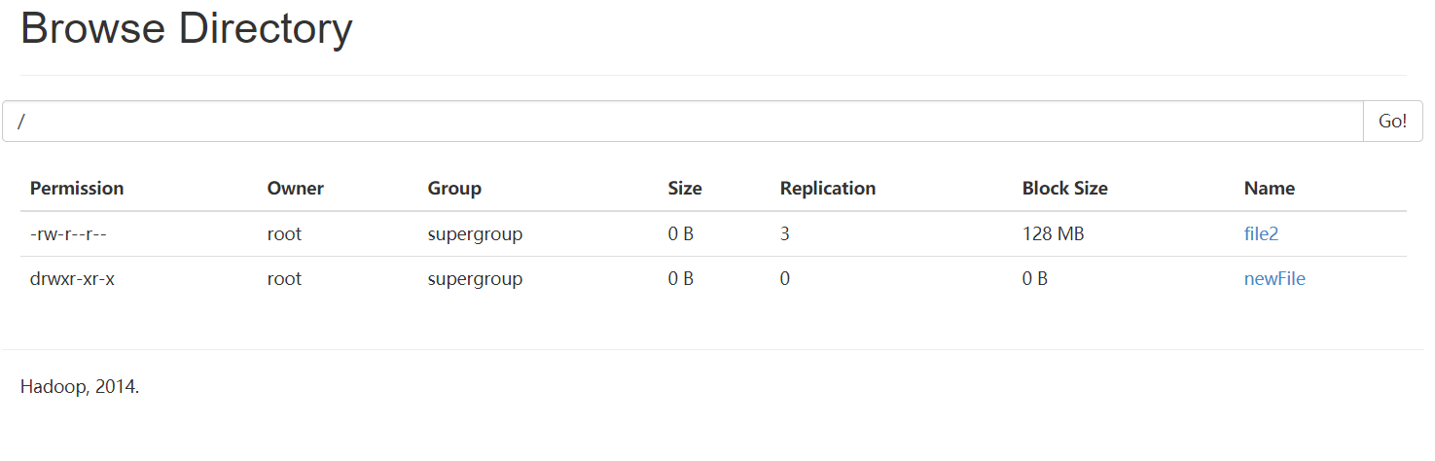
创建文件目录
登录hdfs文件系统查看：
根目录下存在newFile文件目录

Slide 81
上传文件
实现shell命令中的-put指令：
获取hdfs文件系统
使用FileInputStream()以流的方式读入文件data.txt
使用creat()创建文件新文件new，即将data.txt拷贝给文件new
使用hdfs自身接口快速拷贝文件
与JAVA读写文件类似，完成读写后，需要关闭文件系统

Slide 82
上传文件
代码实现：
public class test1 {
@Test
public void testUpload() throws IOException{
Configuration conf = new Configuration();
conf.set("fs.defaultFS","hdfs://192.168.137.130:9000");
FileSystem fs = FileSystem.get(conf);
FileInputStream in = new FileInputStream("C:/hackdata/data.txt");
FSDataOutputStream out = fs.create(new Path("/newFile/new"),true);
IOUtils.copyBytes(in, out, 4096, true);
fs.close();
}
}

Slide 83
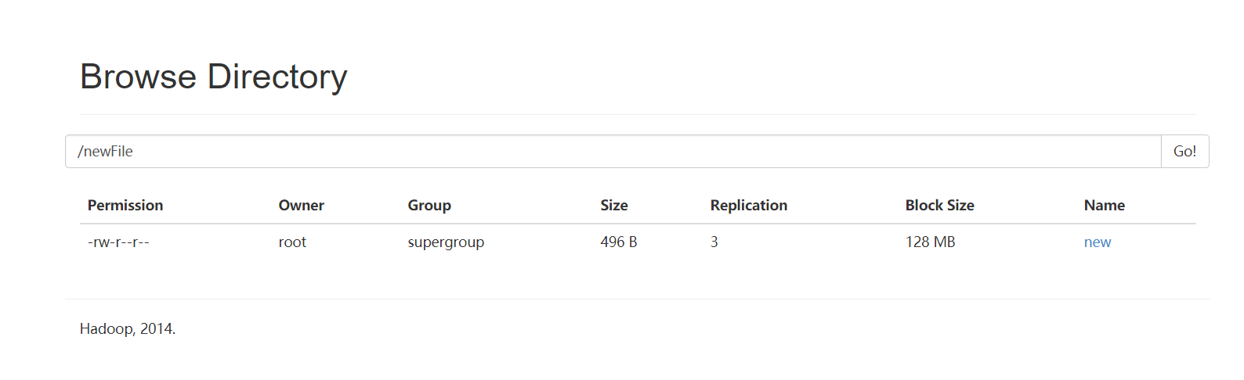
创建文件目录
登录hdfs文件系统查看：
newFile文件目录下存在new文件，即为拷贝的data.txt文件

Slide 84
读取文件内容
实现shell命令的-cat：
与JAVA读取文件类似，定义FIleInputStream类型fis读入数据
但将FileInputStream(path)改为fs.open(path)
fs为获取的文件系统
声明字节数组bytes，以字节流方式读入数据
字节数组转化为字符串类型，并进行打印
判断条件为fis.read(bytes)是否为-1，若为-1，即无字节可读取
最后关闭fis

Slide 85
读取文件内容
代码实现：
public class test5 {
@Test
public void testRead() throws Exception{
Configuration conf = new Configuration();
conf.set("fs.defaultFS","hdfs://192.168.137.130:9000");
FileSystem fs = FileSystem.get(conf);
Path path = new Path("/newFile/new");
FSDataInputStream fis = fs.open(path);
byte[] bytes = new byte[1024];
int len = -1;
while ((len=fis.read(bytes))!=-1){
System.out.println(new String(bytes, 0, len));
}
fis.close();
}
}

Slide 86
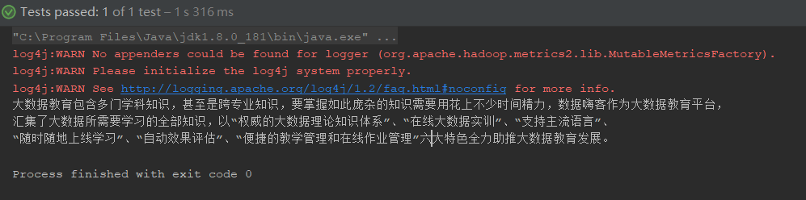
读取文件内容
运行结果：
成功读取new文件的内容

Slide 87
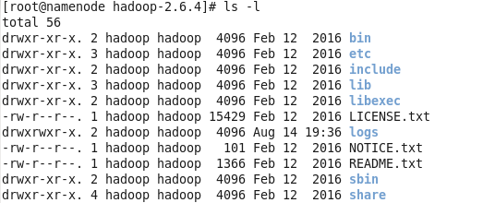
列出文件内容
实现shell命令的-ls –l界面：
第一列中，第一个字符表示文件类型，“d”为目录，“-”为文件
后面9个字符，每三个一组，分别表示属主、属组和用户的权限
界面还包括文件的上次修改时间、文件名和文件大小

Slide 88
列出文件内容
实现shell命令的-ls –l界面：
声明全局变量fs、conf和df
Before标签表示在Test运行之前运行
在Before方法中，获取hdfs文件系统并输出
private FileSystem fs;
private Configuration conf;
private DateFormat df = new SimpleDateFormat("yyyy-MM-dd HH:mm");
@Before
public void testSet() throws Exception{
conf = new Configuration();
conf.set("fs.defaultFS","hdfs://192.168.137.130:9000");
fs = FileSystem.get(conf);
System.out.println(fs);
}

Slide 89
列出文件内容
实现shell命令的-ls –l界面：
用list.Status(path)获取文件类型
使用foreach循环，判断文件是否为目录
若为目录，字符串类型prefix为d，否则为“-”
FileStatus[] fStatus;
fStatus = fs.listStatus(new Path("/"));
for ( FileStatus f : fStatus) {
String prefix = "-";
if (f.isDirectory()) {
prefix = "d";
}

Slide 90
列出文件内容
实现shell命令的-ls –l界面：
用getPermission()获取文件的权限信息
getUserAction获取属主权限；getGroupAction获取数组权限；
getOtherAction获取其他用户权限
SYMBOL为getXXXAction()构造方法中的字符串常量，存放文件的权限，如r，w等
FsPermission permission = f.getPermission();
String up = permission.getUserAction().SYMBOL;
String gp = permission.getGroupAction().SYMBOL;
String op = permission.getOtherAction().SYMBOL;
String p = up + gp + op;

Slide 91
列出文件内容
实现shell命令的-ls –l界面：
get.Replication()获取数据块复制次数
getLen()获取文件的大小
getMdificationTime()获取文件修改时间
getPath()获取文件路径
short rep = f.getReplication();
String owner = f.getOwner();
String group = f.getGroup();
long size = f.getLen();
String time = df.format(new Date(f.getModificationTime()));
String filePath = f.getPath().toString();
System.out.println(prefix + p + "\t" + rep + " " + owner + " " + group + "\t" +size + "\t" + time + " " + filePath);

Slide 92
列出文件内容
全部代码实现：
public class test4 {
private FileSystem fs;
private Configuration conf;
private DateFormat df = new SimpleDateFormat("yyyy-MM-dd HH:mm");
@Before
public void testSet() throws Exception{
conf = new Configuration();
conf.set("fs.defaultFS","hdfs://192.168.137.130:9000");
fs = FileSystem.get(conf);
System.out.println(fs);
}
@Test
public void testList() throws Exception {
FileStatus[] fStatus;
fStatus = fs.listStatus(new Path("/"));
for ( FileStatus f : fStatus) {
String prefix = "-";
if (f.isDirectory()) {
prefix = "d";
}

Slide 93
列出文件内容
全部代码实现：
FsPermission permission = f.getPermission();
String up = permission.getUserAction().SYMBOL;
String gp = permission.getGroupAction().SYMBOL;
String op = permission.getOtherAction().SYMBOL;
String p = up + gp + op;
short rep = f.getReplication();
String owner = f.getOwner();
String group = f.getGroup();
long size = f.getLen();
String time = df.format(new Date(f.getModificationTime()));
String filePath = f.getPath().toString();
System.out.println(prefix + p + "\t" + rep + " " + owner + " " + group + "\t" + size + "\t" + time + " " + filePath);
}
}
@After
public void testClean() throws IOException {
if (fs != null) {
fs.close();
}
}
}

Slide 94
列出文件内容
运行结果：
DFS[DFSClient[clientName=DFSClient_NONMAPREDUCE_-1429049598_1, ugi=root (auth:SIMPLE)]]
-rw-r--r-- 3 root supergroup 0 2018-08-15 01:52 hdfs://192.168.137.130:9000/file2
drwxr-xr-x 0 root supergroup 0 2018-08-15 14:23 hdfs://192.168.137.130:9000/hello
drwxr-xr-x 0 root supergroup 0 2018-08-15 10:37 hdfs://192.168.137.130:9000/newFile

Slide 95
删除文件
实现shell命令的rm -r：
获取hdfs文件系统
使用delete(path, recursive)删除文件
true表示递归删除，即删除文件目录下的所有文件
最后，关闭文件系统

Slide 96
删除文件
代码实现：
public class test3 {
@Test
public void testdelete() throws IOException{
Configuration conf = new Configuration();
conf.set("fs.defaultFS","hdfs://192.168.137.130:9000");
FileSystem fs = FileSystem.get(conf);
fs.delete(new Path("/newFile/new"),true);
fs.close();
}
}

Slide 97


扫描二维码发现更多
数据酷客公众号
数据酷客官网

